Slide 1
Saga Pattern
Transações Distribuídas
Saga é uma sequência de transações distribuídas entre os diversos serviços
Operações de compensações em caso de falha
Garantia de consistência

Slide 2

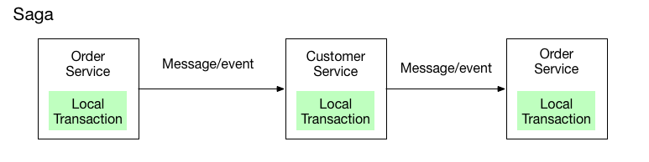
Saga Pattern

Slide 3

Saga - Coreografia
Eventos são disparados sem um ponto de controle
Cada transação local, dispara outras transações em outros serviços
Filas de compensação de transações

Slide 4
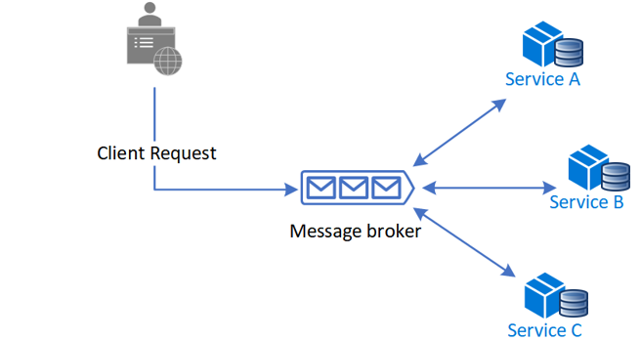
Saga - Coreografia

Slide 5
Saga - Orquestração
Controle centralizado de quais transações executar
Controlador do saga é responsável pelo disparo das operações de compensação

Slide 6
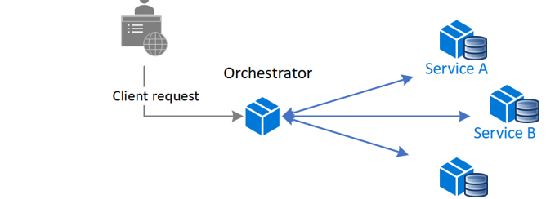
Saga - Orquestração

Slide 7
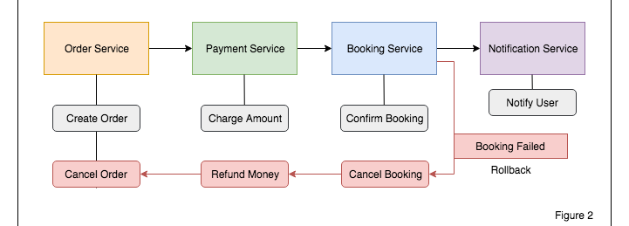
Saga

